Slide 1
2페이지는 그룹화(최종)
3페이지는 개발내용 파트에 활용된 것
4페이지는 내 파트 상세 설계 흐름도

Slide 2
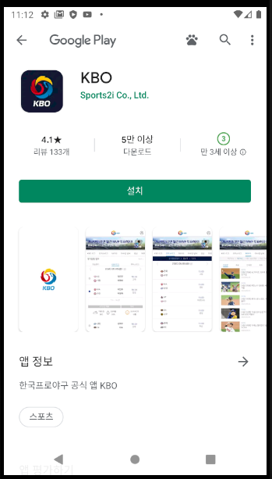
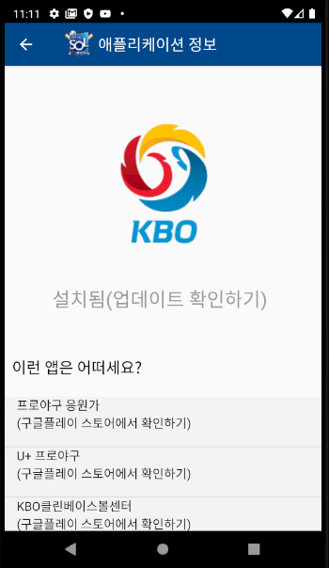
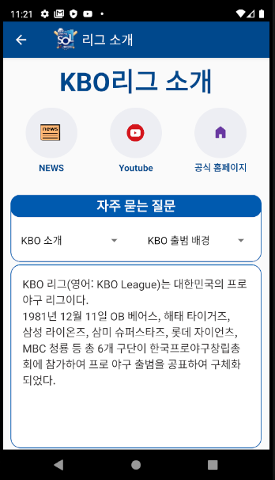
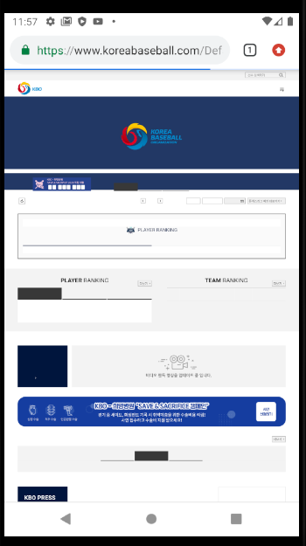
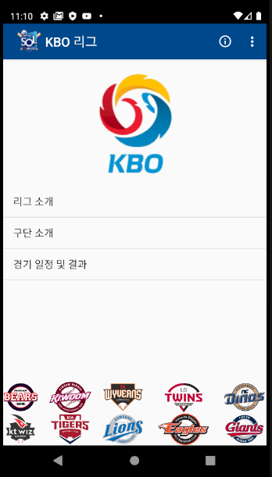
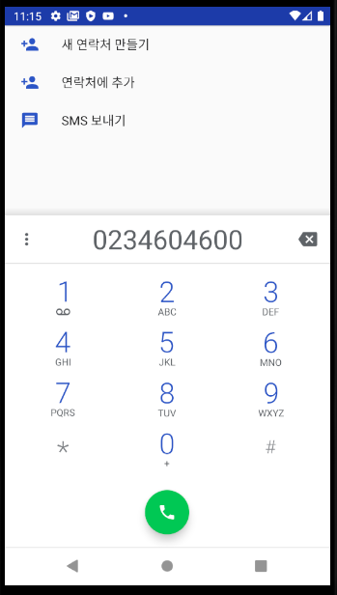
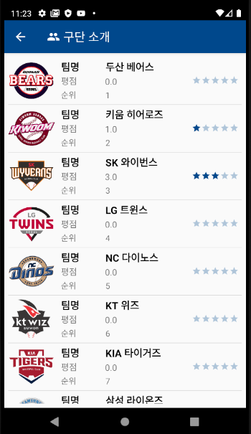
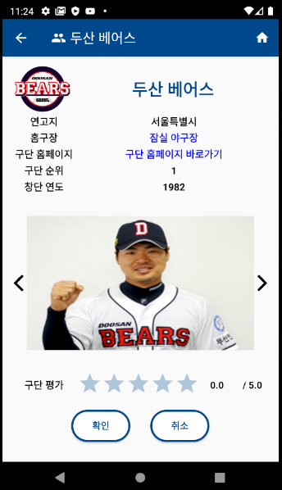
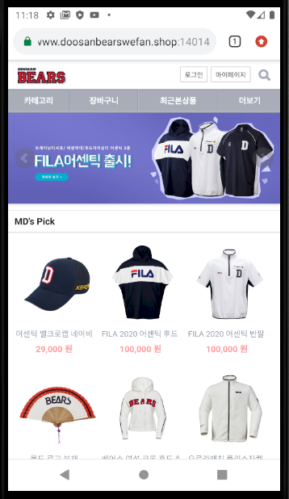
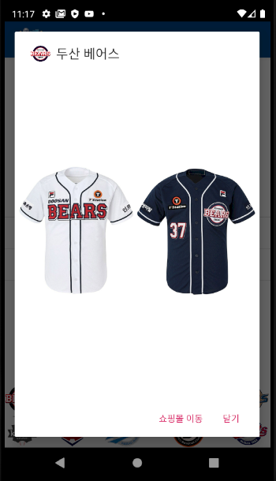
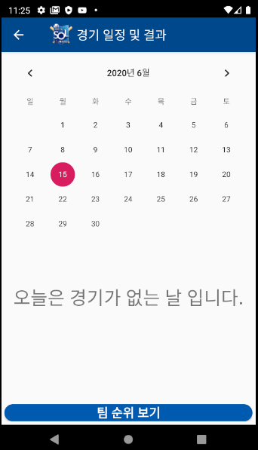
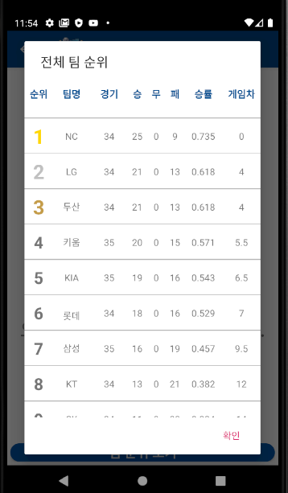
구글 플레이 접속
앱 정보 액티비티
리그 소개 액티비티
홈페이지 이동
전화걸기
구단 소개
액티비티1, 2
<메인 액티비티>
쇼핑몰 이동
대화상자 호출(유니폼)
경기 일정 및 결과 액티비티
대화상자 호출(팀순위)
메인 액티비티의 부속 메뉴
메인 액티비티의 하위 메뉴

Slide 3
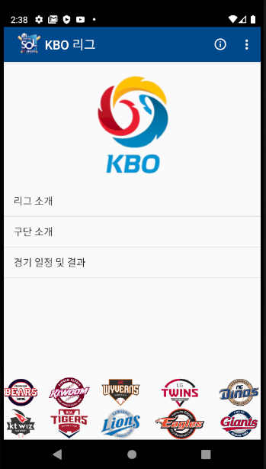
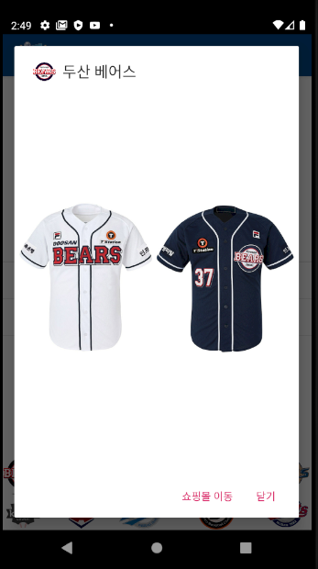
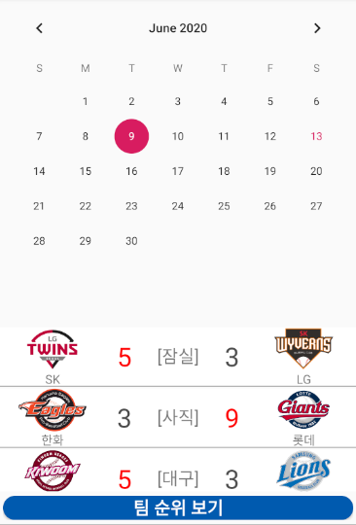
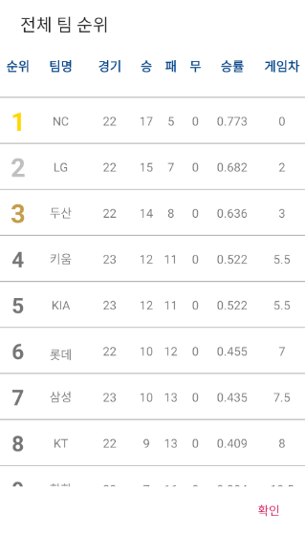
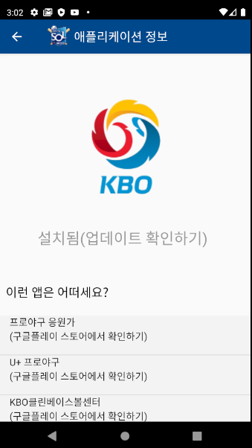
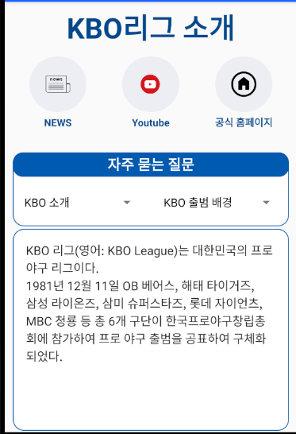
타이틀 바 속성지정
(아이콘, 텍스트, 색상)
OptionsMenu
CalendarView
-AlertDialog-
ImageView
AlertDialog
ListView
ScrollView
ImageView
TableLayout
ImageView
TextView
Button
TextView
타이틀 바 속성지정
(아이콘, 텍스트, 색상)
ImageButton
ToolBar
TextView
ImageView
TextView
Spinner
TextView
TextView
TextView
ListView

Slide 4
액티비티 생성
Main Activity
옵션 메뉴(앱 정보)
Intent(Information)
Information
텍스트뷰
Intent(App url)
구글 플레이 스토어
옵션 메뉴(고객센터)
Intent(DIAL)
암시적 인탠트
리스트뷰
Intent.ACTION_VIEW
Intent.ACTION_DIAL
전화 걸기
리그 소개 리스트뷰
Intent(IntroduceKBOActivity)
IntroduceKBOActivity
뒤로가기 버튼
(툴바 포함)
finish()
액티비티 종료
구단 소개 리스트뷰
Intent(IntroduceTeamActivity)
IntroduceTeamActivity
쇼핑몰 웹 브라우저
경기 일정 및 결과
리스트뷰
Intent(GameBoardActivity)
GameBoardActivity
암시적 인탠트
이미지뷰
Dialog_main.xml
AlertDialog
Intent.ACTION_VIEW
뒤로가기 버튼
finish()
액티비티 종료

